Slide 1
Formation des jeunes tigres
Chapitre I – Crédo des tigres, préalables du compte pour faire la guerre et introductions aux miracles

Slide 2
Crédo des tigres
Respecter les ordres des supérieurs
Être réceptif aux conseils donnés par les formateurs
Toujours être prudent lors des missions
Toujours suivre les consignes de l’alliance, et en particulier ceux de la chef et des commandants

Slide 3
Les bâtiments indispensables pour faire la guerre
Pour combattre comme il se doit, on a bien beau avoir les meilleurs techniques du monde, il faut avoir de l’or et un compte muni de certains bâtiments très importants.

Slide 4
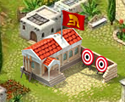
cASERNE
C’est le lieu de production des unités terrestre
Niveau 35 si possible, dans quasi toutes les villes pour les raiders.

Slide 5
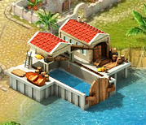
Chantier naval
C’est le lieu de production des unités navales
Niveau 32, sur toutes les villes sans exception

Slide 6
cACHETTE
Permet d’espionner les troupes ennemies, la quantité de ressources dans son entreport, exécute le contre-espionnage également, etc ...
Lvl 32, sur toutes les villes, remplies d’espions

Slide 7
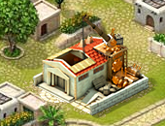
ENTREPÔT
Permet de protéger du pillage une portion des ressources. Indispensable pour un pilleur.
Lvl 32 et +, sur toutes les villes de préférence

Slide 8
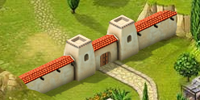
Mur
Aide en défense, lors des attaques ennemies en terrestre
Meme lvl que son HDV de préférence

Slide 9
Comptoir
Indispensable pour un guerrier car il permet de vendre des ressources pour financer ses campagnes.
1 ou 2 par secteur. Lvl 22 et +

Slide 10
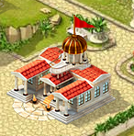
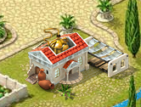
L’Hotel de ville et la taverne
Il est important d’avoir de gros hotels de ville, car cela permet de d’avoir plus de citoyens, et chaque citoyen rapporte 3 po/h. Elle permet aussi de produire les unités. Lvl 28 et +
Il est important d’avoir de grosses tavernes pour regénérer la population rapidement.Lvl 30

Slide 11
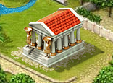
Temple
Il est important d’avoir un temple car c’est comme ca qu’on peut utiliser les miracles sur nos îles. Il faut les avoir pas loin de lvl 32.

Slide 12
Introduction aux miracles
Les miracles permettent de donner des bonus au troupes, navires et bonus marchands. Certains font fuir l’ennemi, ou lui redonne moral. Voici les miracles indispensables pour un guerrier

Slide 13
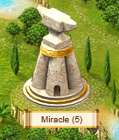
Forge d’Hephaïtos
Probablement le miracle le plus utile pour un guerrier. Ils donnent plus de forces et de résistance au troupes, ce qui permet de creuser l’écart dans un combat
Environ 2-3 forges, c’est bien, 4 optimalement

Slide 14
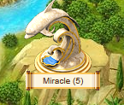
POSEIDON
Indispensable pour les navalistes, il permet aux navires et bateaux marchands d’aller 2x fois plus vite.
4 poseidon optimalement

Slide 15
Colosse
Miracle très très utile, mais aussi très très chiant quand utiliser contre nous. Il permet de faire fuir les troupes ennemis en combat dans nos villes. À utiliser avec parcimonie
1-2 colosse optimalement

Slide 16
Conclusion
Si jamais vous avez des questions, n’hésitez pas à me contacter sur Skype
PowerPoint réalisé par JackTheStorm

